Slide 1
Statistical Computing
统计计算
序章
LIU, Ran | Lecturer
© 2024 ‧ Ran Liu

Slide 2
课程信息
上课时间及地点：
[1-16周] 星期一 9-10节 丽泽楼C302
[1-16双周] 星期三 9-10节 丽泽楼C306
18:00-18:45 18:55-19:40
星期一每周都上，星期三双周上一次
助教：
李嘉伟 ljw2420703487@163.com 15875653936
王晓晴 2458336961@qq.com 15069561150

Slide 3
课程信息
成绩构成：
一次小组大项目（70%）
期末考试闭卷（30%）
语言：Python (or R)
基础：Numpy，Pandas ，Matplotlib
进阶：Pytorch，Pyro

Slide 4
课程目标
传统统计算法的理论推导以及代码实现
实际问题的建模能力
（进阶）前沿深度学习的结合

Slide 5
小组项目（暂定）
六人一组，一人为队长 （96/6 = 大概16组）
有多个主题供选择，免疫相关，金融市场，房价分析等
要求建立统计模型分析，一定要有清晰的likelihood
15分钟展示+报告（附上R或python代码）
报告建议latex或markdown生成pdf

Slide 6
小组项目（暂定）
写清楚每个部分的贡献者，排名分先后
由组长和组员协商分配总的分数，最高得分和最低得分不超过10分，有异议可以提出申请。
3月16日之前，由组长发送组内成员名字列表到王晓晴助教邮箱2458336961@qq.com，余下未成组的同学会被随机分组
中期会发布具体项目，以及展示时间供同学们选择

Slide 7
分数细则：
比如小组项目，助教和老师给出的最终得分是93/100
那么6人小组得到的分数包就是558分
举例，A 95分，B 94分，C 94分，D 93分，E 93分，F 89分
最高分和最低分不超过10分
项目主题
如果选择免疫相关的主题，会有一定的bonus
可自选题目，不过要求会高一点
模型的逻辑性比最终结果重要

Slide 8
贡献模板：
报告的书写：
背景介绍：E, C
方法叙述：D, B
结论分析：D, C, B
代码编写：A, F, D
展示：C, B, E, D, A

Slide 9
课程安排（暂定）
Chap. 1：MLE, Solving nonlinear equations
Chap. 2：EM, MM
Chap. 3 ：MC, Acceptance-Rejection sampling, Importance sampling
Chap. 4 ：MCMC, Metropolis–Hastings, Gibbs
Chap. 5 ：Permutation tests and the bootstrap
Chap. 6 ：Case study

Slide 10
参考
参考书籍：
Givens, G. H., Hoeting, J. A. (2013). Computational Statistics. Wiley.
参考课程：
Roger D. Peng (Johns Hopkins University)
Biostat 778: Advanced Statistical Computing
Radford M. Neal (University of Toronto)
STA 410/2102: Statistical Computation
莫烦Python
Python
李沐
动手学深度学习
参考网站：Papers with code

Slide 11
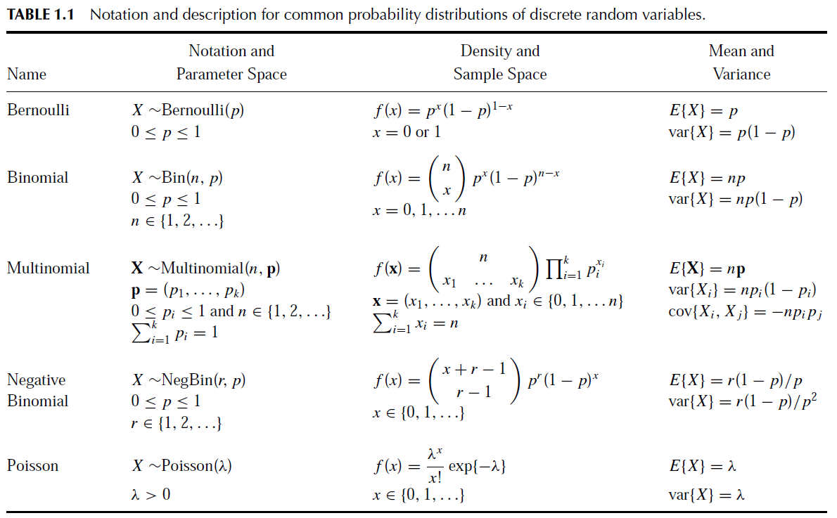
常见分布

Slide 12
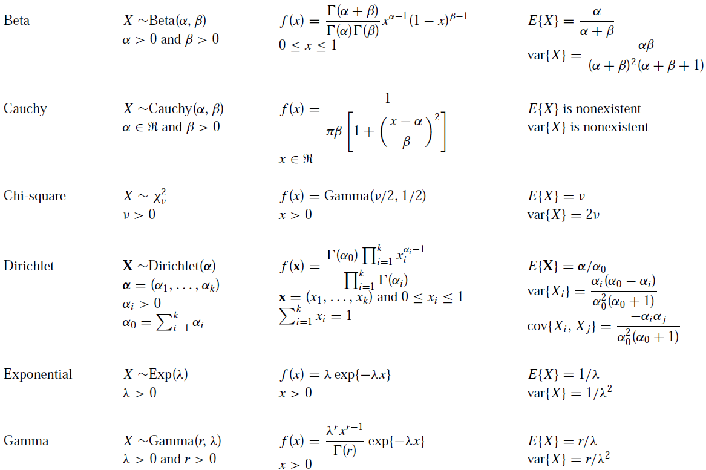
常见分布

Slide 13
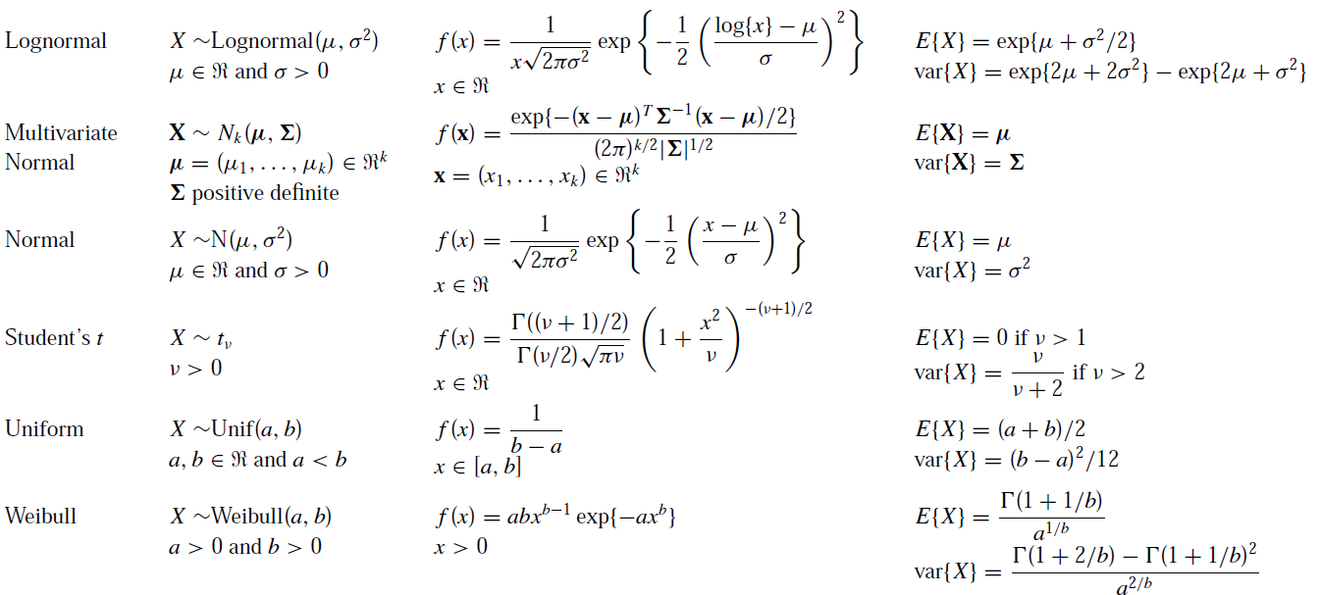
常见分布

Slide 14
Python实现
import numpy as np from scipy.stats import norm import matplotlib.pyplot as plt # Create a figure and axes object for plotting fig, ax = plt.subplots(1, 1) # Generate x-values for the plot (ppf: percent point function, percentiles)
# norm.ppf(0.01, loc=0, scale=1) x = np.linspace(norm.ppf(0.01), norm.ppf(0.99), 100) # Plot the probability density function (PDF) of the normal distribution ax.plot(x, norm.pdf(x), 'r-', lw=5, alpha=0.6, label='norm pdf')

Slide 15
Python实现
# Create a frozen instance of the normal distribution and plot its PDF rv = norm() ax.plot(x, rv.pdf(x), 'k-', lw=2, label='frozen pdf') # Calculate the percentiles (inverse of the cumulative distribution function) for specific probabilities vals = norm.ppf([0.001, 0.5, 0.999]) # Check if the calculated probabilities match the cumulative distribution function values np.allclose([0.001, 0.5, 0.999], norm.cdf(vals)) # True

Slide 16
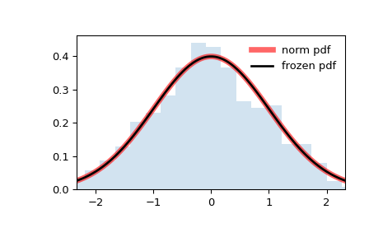
Python实现
# Generate random samples from the normal distribution r = norm.rvs(size=1000) # Create a histogram of the random samples ax.hist(r, density=True, bins='auto', histtype='stepfilled', alpha=0.2) # Set the x-axis limits of the plot ax.set_xlim([x[0], x[-1]]) # Add a legend to the plot ax.legend(loc='best', frameon=False) # Display the plot plt.show()

